Slide 1

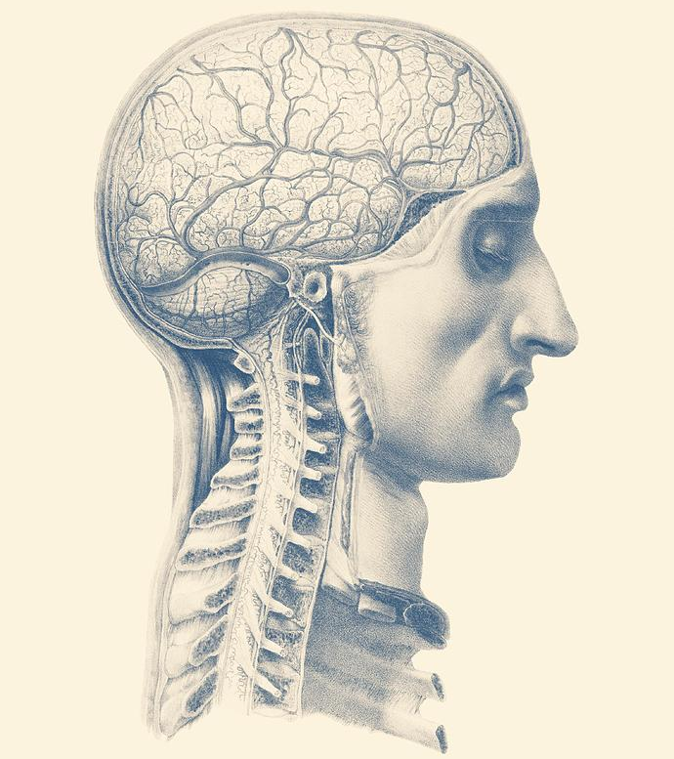
Základy neuropsychologie
Petr Grossmann

Slide 2



Předmět neuropsychologie
Neuropsychologie je obor na pomezí přírodních a humanitních věd
Počátky tohoto oboru se datují zhruba do začátků 60. let
Zkoumá vztah mezi mozkem a chováním, resp. vztah neurofyziologických procesů a procesu psychologických.
A. R. Lurija - " nauka o mozkových základech psychické činnosti člověka, vytvářenou za použití nových psychologických metod topické diagnostiky lokálních poškození mozku"
Klinická neuropsychologie se vedle normálních funkcí CNS zabývá zejména jeho poškozením a vlivem poškození na funkci.

Slide 3
Základy neuroanatomie
Centrální nervový systém
Mozek - encephalon
Mícha - medulla spinallis
Periferní nervový systém
Síť periferních nervů
Autonomní nervový systém
NS přijímá, analyzuje a integruje informace s vnitřního i vnějšího prostředí organismu a vytváří odpovědi (reakce) na ně, podílí se na homeostáze.

Slide 4
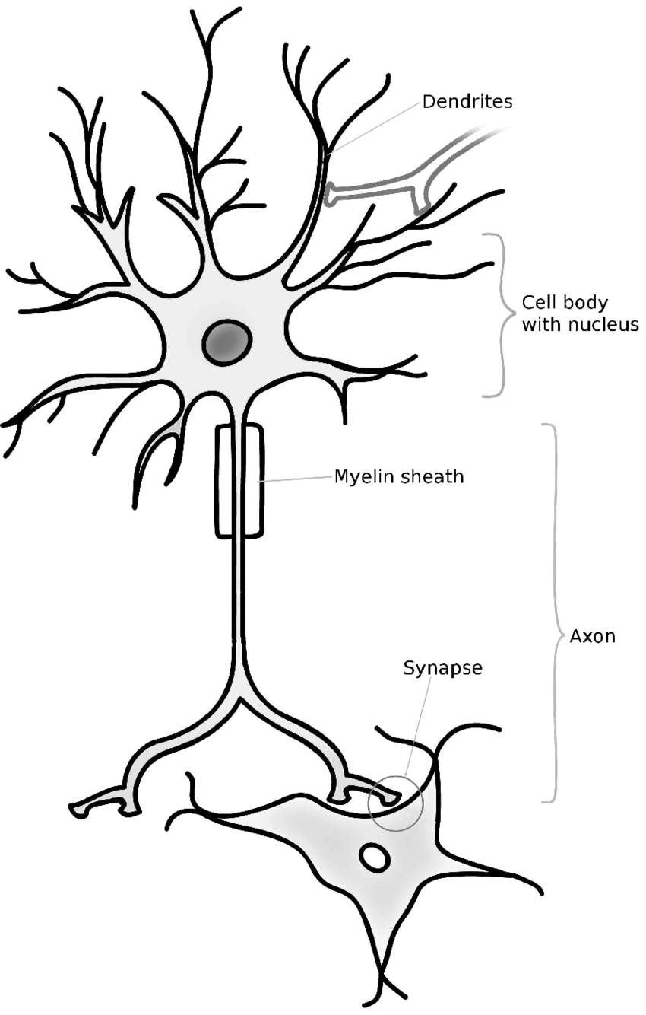
Stavba nervového systému
Neuron
  Dendrity - aferentní
  Axony - eferentní (až 1m)
    Myelinizované - Schwannovy buňky
    Nemyelinizované
  Tělo neuronu – perykaryon
Gliové buňky - stavební část CNS
  Makroglie (astrocyty, oligodendrocyty)
  Mikroglie
Poměr neuronů a gliových buněj je 1:10. Glie zaujímá cca 50% objemu CNS.

Slide 5
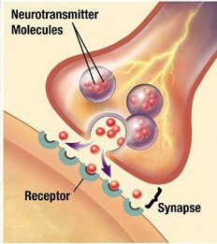
KOmunikace mezi neurony
Synapse - spojení mezi neurony nebo neuronem a efektorem
Elektrické synapse - obousměrné
Chemické synapse - jednosměrné
  Neuromediátory
  Presynaptická oblast, synaptická štěrbina, postsynaptická oblast, synptické váčky
  Receptor - místo na buněčné membráně - glykoprotein - předává do nitra neuronu informaci o kontaktu se signální molekulou
Uvolnění mediátoru je indukováno akčním potenciálem, mediátor se vylije o synaptické štěrbiny a naváže se na receptor, přebytečný mediátor je odklizen astrocyty nebo se vrací do presynaptické oblasti.

Slide 6
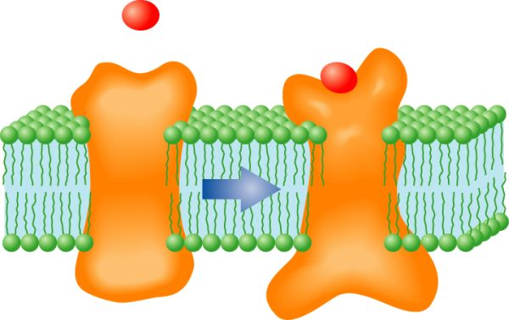
Neurotransmitery a receptory
Receptor – molekula glykoproteinu v buněčné membráně, která interaguje se signální molekulou v okolí, přenáší informaci o kontaktu s těmito molekulami do nitra buňky
Neurotransmiter - neuromediátor - chemicky heterogení skupina látek, které se uvolňují z presyynaptické části (axonálního boutonu) do synaptické štěrbiny a váží se na receptor.
Acetylcholin​
Dopamin​
Serotonin​
Noradrenalin​
Histamin​
Glutamát​
GABA
Aspartát​​
Glycin​​
Adenosin​​
Substance P​​
Vasoaktivní intestinální peptid
Somatostatin
Cholecystokinin

Slide 7
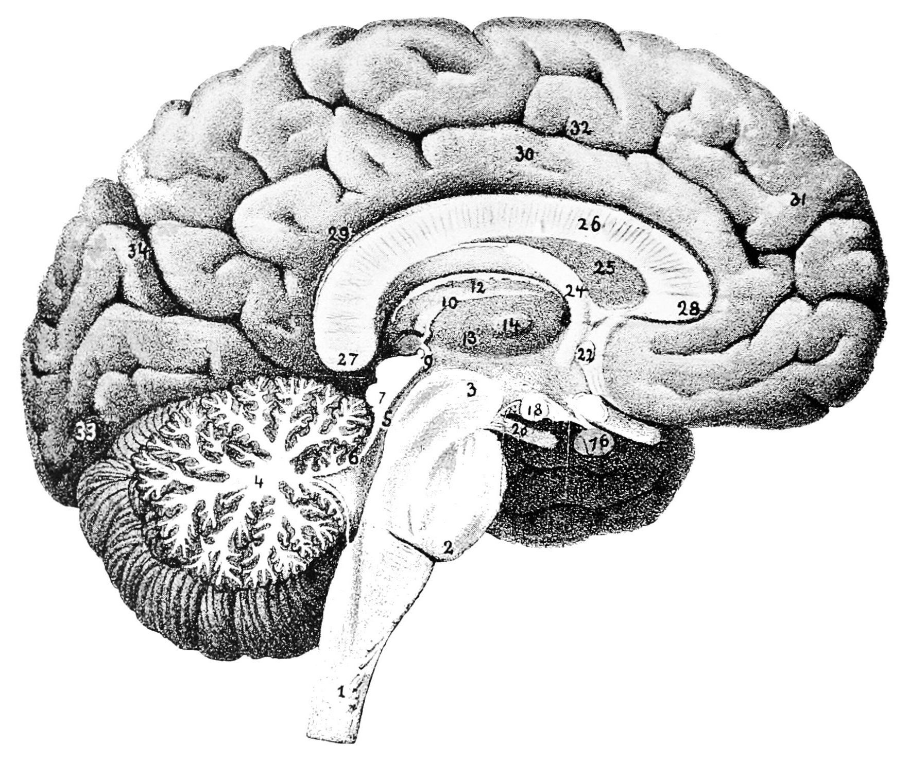
Anatomie CNS
Medulla spinalis - hřbetní mícha
Mozkový kmen
Mozeček
Mezimozek
Koncový mozek
Komorový systém
Obaly CNS
Cévní zásobení

Slide 8
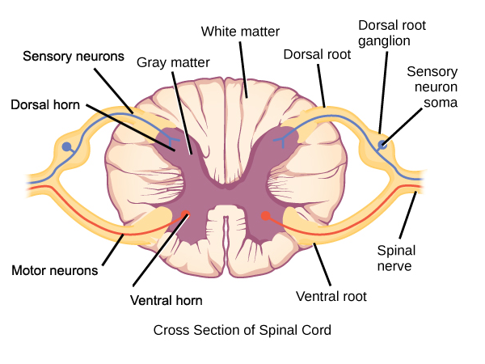
Medulla spinalis
Hřbetní mícha
Provazec nervové tkáně - 40-45 cm
Uložena v páteřním kanálu, začíná ve výši atlasu (C1), končí ve výši meziobratlového disku L1 a L2
Od 4. prenatálního měsíce roste páteřní kanál rychleji než mícha - mícha tedy nedorůstá až do konce páteřního kanálu (odběr likvoru)
Kořenová vlákna - přední a zadní kořeny - míšní nervy
Bílá hmota zevně, šedá hmota uvnitř

Slide 9
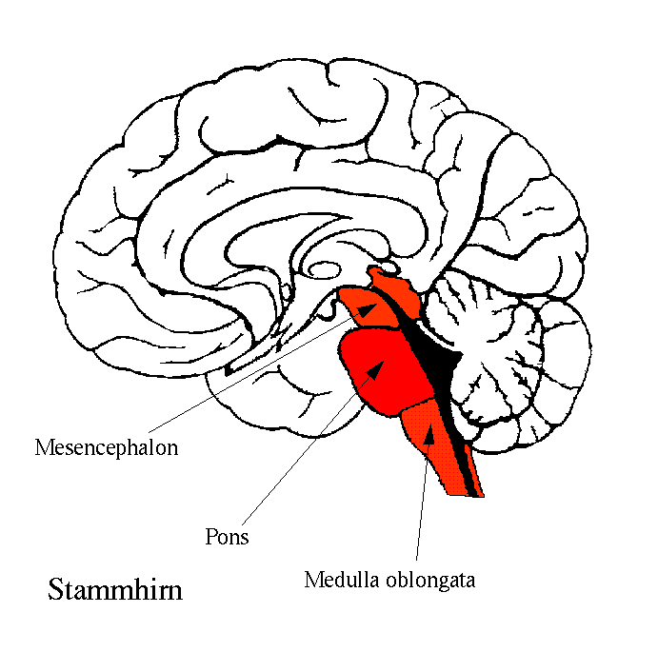
Mozkový kmen
Medulla oblongata - prodloužená mícha
Pons Varoli - Varolův most
Fossa rhomboidea
Mesencephalon
Spojení s okolním světem, předává informace dalším strukturám, obsahuje centra zodpovědná za nepodmíněné reflexy pro zajištění dechové frekvence, tepové frekvence, TK. Viscerální a obanné reakce (kašel, kýchnutí, zvracení).
Spolu s mozečkem zodpovědný za rovnováhu, svalový tonus, jemnou motoriku.

Slide 10
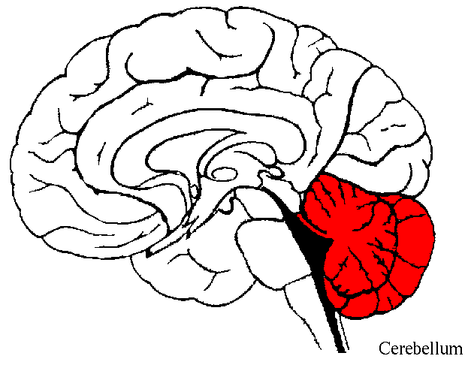
Cerebellum
Mozeček
Nad prodlouženou míchou a pontem
Dvě hemisféry a střední část - vermis cerebelli (červ)
Reguace svalového tonu
Upravuje parametry pohybů, koordinuje je k bezchybnému provedení
Neomezuje se jen na pohyb, umožňuje ostatním částem mozku optimální provedení jejich funkcí. Jeho poškození vede k pomalejšímu a méně přesnému provedení funkce.

Slide 11
diencephalon
Mezimozek
V průběhu ontogeneze se vyvíjí spolu s telencephalem
Obsahuje III. Komoru mozkovou (telencephalon po stranách I. a II.)
Komora je uprostřed, po obou stranách: thalamu, epithalamus, hypothalamus a subthalamus.
Thalamus - funkcí je integrovat a převádět informace z míchy, mozečku, bazálních ganglií a mozkového kmene do mozkové kůry; regulace pozornosti a bdělého stavu
Epithalamus – corpus pineale – melatonin
Subthalamus - význam v léčbě Parkinsonovy nemoci
Hypothalamus - nejvyšší centrum autonomního NS, ovlivněn nadřazeným limbickým systémem, pacemaker cirkadiálních rytmů

Slide 12
telencephalon
Koncový mozek
Obsahuje I. a II. komoru
Dělí se na dvě hemisféry, laloky, na povrchu nacházíme rýhy (sulci) a závity (gyri).
Lobus frontalis, parietalis, temporalis, insularis, occipitalis
Šedá hmota je na povrchu (cortex, kůra) a částečně uvnitř (bazální ganglia)
Bílá hmota uvnitř - myelinizovaná vlákna
Hemisféry se vyvíjejí nesymetricky - dominantí a nedominantní
Levá hemisféra - řeč, pravá h. - nonverbální aktivity (hudba, rytmus)
Hemisféry spojuje corpus callosum
Bazální ganglia – fylogeneticky zodpovědna za motoriku, u savců spíše pomalé a hrubé pohyby, na motorice se podílí v součinnosti s kůrou, mozečkem a motor. oblastí kmene.

Slide 13
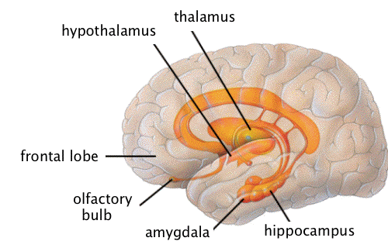
Limbický systém
Podkorové a korové útvary v podobě límce (limbus)
Zevní okruh – gyrus cinguli, isthmus gyri cinguli, gyrus parahippocampalis a uncus
Vnitřní okruh – gyrus dentatus a hippocampus
Somatovegetativní regulace
Význam v emočně vypjatých situacích
Zajišťuje chování spjené se zachováním jedince (nejen příjem potravy, ale i její získávání, přežití ve společnosti i prostředí)
Zachování rodu, sexuální chování
Paměť a učení

Slide 14
Obaly CNS
Dura mater – tvrdá plena - splývá s periostem - pevná vazivová vrstva
  Epidurální prostor - arteriální krvácení
  Subdurální prostor - žilní krvácení
Arachnoidea - pavučnice
  Subarachnoidální prostor, mezi arach a pia m. je obsažen likvor
  Granulationes arachnoidales – Pacchioniho granulace – resorpce likvoru
Pia mater - omozečnice, naléhá na povrch CNS, vbíhá do všech záhybů.

Slide 15
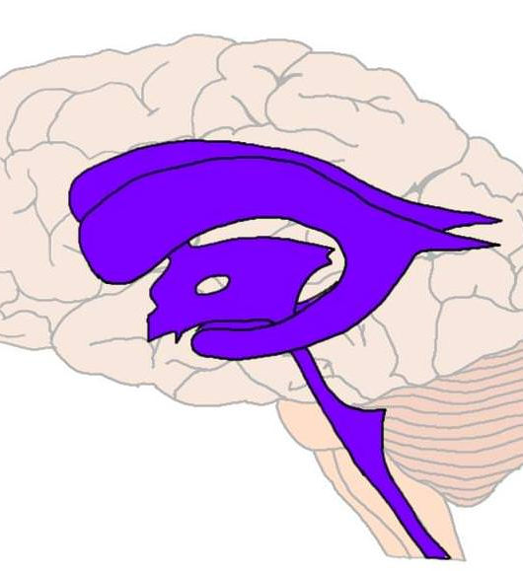
Dutiny CNS
I., II. komora - postranní, telencephalon
III. a IV. komora v sagitální rovině
Subarachnoidální prostor a komory vyplněny mozkomíšním mokem (likvorem)
Likvor je produkován choroidním plexu postranních komor a částečně i III. a IV. Komory
Cirkuluje a je resorbován v pacchionských granulacích arachnoidey
Celkem je asi 80-150 ml likvoru, denně se však vyprodukuje asi 500 – 800 ml.
Diagnostické účely - odběr - lumbální punkce

Slide 16
Autonomní nervový systém
Somatomotorický systém řídí příčně pruhované svalstvo - aktivní pohyb
Autonomní sytém - hladká svaloviny, myokard a žlázy
Sympaticus – aktivace, bdělost, strach
Parasympaticus - trávení, vylučování, zotavování, aktivován zejména ve spánku
Enterický systém - trávící trakt

Slide 17
Plasticita ns
Dlouho panoval názor, že se CNS postnatálně vyvíjí jen minimálně a dochází spíše k úbytku neuronů
Současný výzkum však ukázal, že NS je značně plastický a dochází jak k neuroneogenezi tak k synaptogenezi
To umožňuje nejen reparaci poškození a rehabilitaci, ale také vývoj, učení atd.
Typy plasticity
  Evoluční - změny během ontogenetického vývoje
  Reaktivní - při krátkodobé stimulaci
  Adaptační - při dlouhodobé nebo stálé stimulaci
  Reparační -v reakci na poškození

Slide 18
Zobrazovací metody a pomocná vyšetření
Elektroencefalografie (EEG)
Evokované potenciály (EP)
Počítačová tomografie (CT)
Magnetická rezonance (MRI)
Funkční magnetická rezonance (fMRI)
SPECT a PET
Ultrasonografie

Slide 19
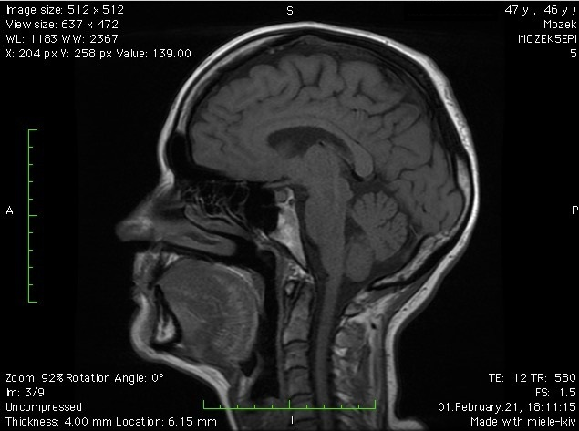

Slide 20
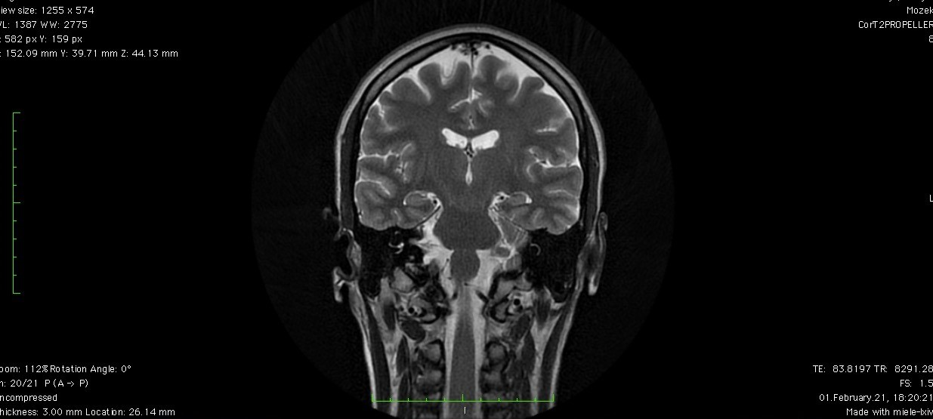

Slide 21
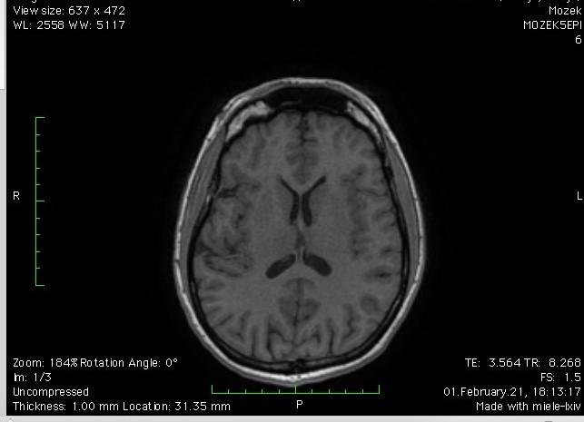

Slide 22
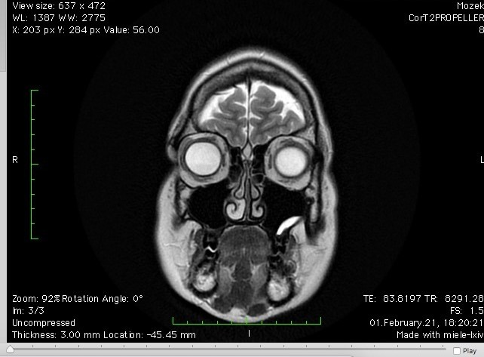

Slide 23
Paměť
Schopnost zaznamenat, uložit a později nalézt informaci
Paměť je funkcí celého mozku, některé struktury jsou však významnější, jejich poškození vede k poruchám paměti
Limbický systém (Papezuv okruh – význam emocí v paměťových procesech)
Podle analyzátorů: zraková, sluchová, hmatová, čichová…
Podle doby uchování záznamu: krátkodobá, střednědobá, dlouhodobá
Paměť deklarativní (explicitní) – složka sémantická (kdo, co) a epizodická (kdy, kde)
Paměť nedeklarativní (implicitní) – nelze snadno verbalizovat, dovednost, jak zacházet s deklarativním materiálem

Slide 24
Ultrakrátkodobá – zlomky sekund – souvisí s pozorností a senzorickým vnímáním
Krátkodobá paměť – 30-90s – reverberační okruhy – dočasné zapojení neuronových sítí, po nichž vzruch krouží
Střednědobá paměť – zajišťuje převod z krátkodobé do dlouhodobé
Dlouhodobá paměť – mikroanatomická přestavba, recentní a trvalá paměť
Paměť pracovní
Paměť referenční
Retence – množství materiálu zachyceného v paměti
Výbavování – proces vyhledávání a přesunu explicitních informací do vědomí
Výbavnost – míra přístupnosti k informacím v pamětí na podkladě informací přítomných ve vědomí

Slide 25
Poruchy paměti
Anterográdní amnézie zahrnuje poruchu epizodické paměti na události, odehrávající se po proběhlém mozkovém postižení. Jako retrográdní amnézii pak můžeme označit ztrátu epizodické paměti na dobu před danou událostí. Retrográdní amnézie často disproporčně více postihuje události nedávné ve srovnání se vzdálenější minulostí. Tato nerovnováha bývá označována jako Ribotův gradient
Porucha anterográdní epizodické paměti je nejčastější ze všech amnézií
Retrográdní paměť bývá postižena vzácněji, většinou v kontextu pokročilé anterográdní amnézie, přičemž respektuje Ribotovo pravidlo (více zachovány vzpomínky na vzdálenější dobu v minulosti).
Alkoholická okénka (palimpsesty) – ostrůvkovitá a bloková

Slide 26
Korsakovův syndrom
popsaný již v roce 1889.
Klasická tetráda zahrnuje:
  anterográdní a částečně i retrográdní amnézii
  konfabulace
  nesprávné rozpoznávání (false recognition)
  časoprostorovou dezorientaci.
Vzniká při rozsáhlém oboustranném postižení Papezova okruhu a přilehlých oblastí mediální temporální a frontobazální krajiny a především gyrus cinguli.
Krátkodobá paměť je zachována, pacient je schopen přiměřeně odpovídat na cílené otázky, nemá narušen úsudek ani vizuální a prostorové funkce, intelekt je zachován
„zajatcem přítomnosti“, kdy nedokáže uchovávat nové informace ani orientovat se ve svém prostředí
akutní hypovitaminóza B1, většinou u chronických alkoholiků, izolovaně nebo v rámci Wernickeovy encefalopatie. K vzácnějším etiologiím patří tumory stropu třetí komory (např. kraniofaryngeom), traumata nebo jiná postižení předního cingula

Slide 27
Tranzitorní globální amnézie
Postihuje nejčastěji pacienty mezi 50-70 lety
Postiženy jsou některé části paměti (tedy není tak docela globbální)
Náhlý začátek, silný emoční prožitek předchází (např. úmrtí blízké osoby, konflik apod.)
Rychle se rozvine porucha anterográdní i retrográdní paměti
Není přítomna zmatenost ani porucha intelektu
Pacient se ptá stále na totéž, chápe, ale informace neretinuje.
Neklid, úzkost
Spontánně odezní do 4-6 hodin, nepřesahuje 24 hodin
Následně se dostavuje palimpsest

Slide 28
demence
Demence je syndrom který zahrnuje komplexní postižení kognitivních funkcí
Nejčastější demence:
  Demence Alzheimerova typu
  Vaskulární demence
  Smíšená demence
  Demence s Lewyho tělísky (Lewy Body Disease)
  Frontální demence, Pickova choroba, prionová onemocnění
  Subkortikální degenerace (Parkinsonova nemoc, Huntigtonova chorea, Wilsonova nemoc)
Demence Alzheimerova typu: u osob starších 50 let, dominuje porucha paměti a učení novému, občas konfabulace, afektivní složka, halucinace. Léčba je málo úspěšná.

